Slide 2
Пояснительная записка
Данная презентация создает эмоциональный фон для восприятия поэмы, показывает роль поэмы в годы Великой Отечественной войны, рассматривает особенности жанра и сюжета поэмы А.Т.Твардовского «Василий Теркин»
Работа выполнена ученицами 8 г класса
Атконовой О. и Чурсиной Н.
Руководитель : учитель русского языка и
литературы Федорченко С.В.

Slide 3
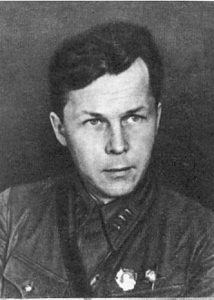
Александр Трифонович Твардовский
(1910 – 1971)
Александр Трифонович Твардовский родился в 1910 году на одном из хуторов Смоленщины, в крестьянской семье. Для формирования личности будущего поэта имела значение и относительная начитанность его отца, любовь к книге, которую он воспитывал в своих детях.
Военный путь Твардовского начался в 1939 году . Как военкор он участвует в походе на Западную Белоруссию, а позднее в Финской кампании.

Slide 4
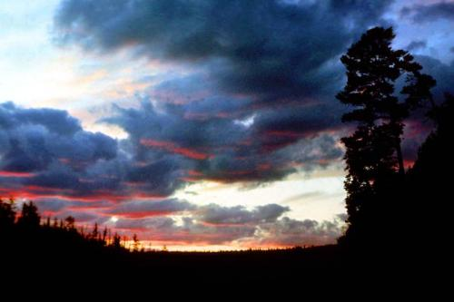
22
июня
1941 года

Slide 5
Поэма А. Т. Твардовского «Василий Теркин»
«Василий Теркин» известен читателю, в первую очередь, армейскому, с 1942 года. Это не новый герой: он был придуман как персонаж серии картинок, снабженных стихотворными подписями еще в 1939 году.
Перед весной 1942 года я приехал в Москву и, заглянув в свои тетради, вдруг решил оживить «Василия Теркина» … Перемещение героя из обстановки финской кампании в обстановку фронта Великой Отечественной сообщило ему совсем иное, чем в первоначальном замысле, значение»,- вспоминал сам Твардовский.

Slide 6
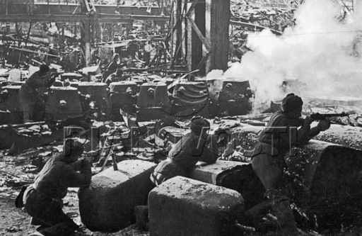
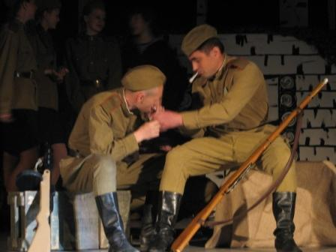
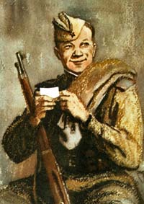
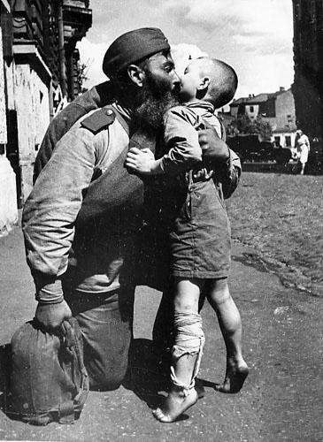
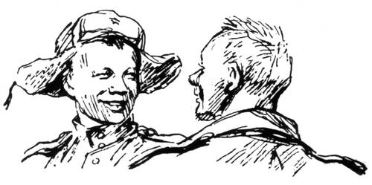
Изменился не только герой - другим стал и характер поэмы, ее содержание, философия, форма: композиция, жанр, сюжет.
Главной темой стали родина и народ, народ на войне.
«Книга про бойца»
- такой подзаголовок дал автор своей поэме.

Slide 7
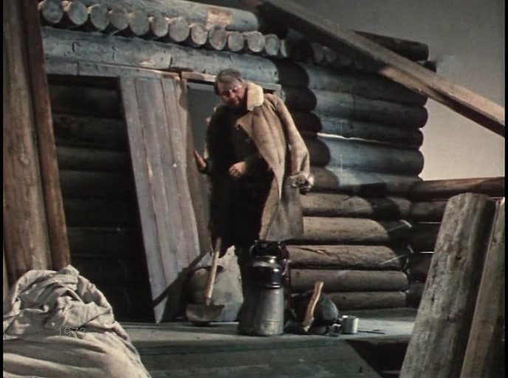
По мере написания главы печатались в газете «Красноармейская правда»- и были невероятно популярны на передовой. В результате и Твардовский, и Тёркин стали культовыми личностями военного поколения.

Slide 8
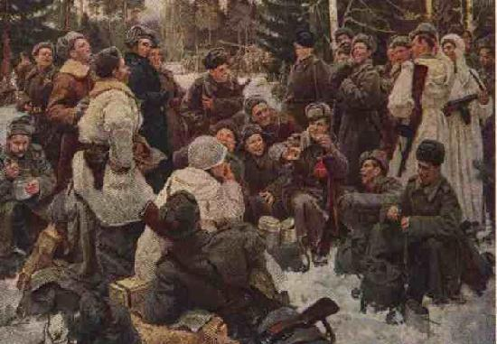
«Это поистине редкая книга.... - признал Иван Бунин.- Какая свобода, какая чудесная удаль, какая меткость и какой необыкновенный народный, солдатский язык – ни сучка ни задоринки, ни единого фальшивого слова».
Пафос объединения народа в своем стремлении спасти свою Родину, а значит и свою семью, свой дом от порабощения и унижения, делает эту поэму абсолютно народной.

Slide 9
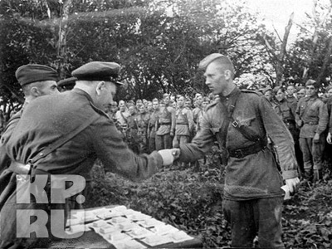
Поэма «Василий Теркин» - произведение подлинно новаторское по своим жанрово-стилевым и сюжетно-композиционным особенностям.
Она имеет «свободный» сюжет, который позволяет включать или выключать, а также переставлять главы без особого ущерба для смысла:
Эта книга про бойца
Без начала и конца…

Slide 10
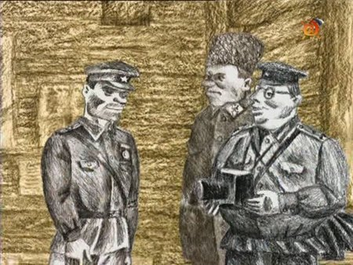
Поэма состоит из 25 внутренне законченных глав и выглядит как беседа автора с читателями: «На привале», «Перед боем», «Переправа», « О войне», «Теркин ранен» и т.д.
Жизнь сама подсказывала принцип внутренней завершенности каждой главы: фронтовой читатель мог не знать предшествующей главы или не дождаться последующей, погибнув или получив ранение…

Slide 11
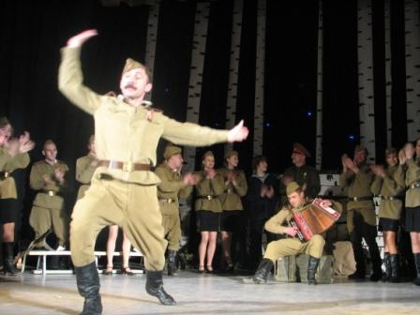
Теркин – кто же он такой?
Скажем откровенно:
Просто парень сам собой
Он обыкновенный

Slide 12
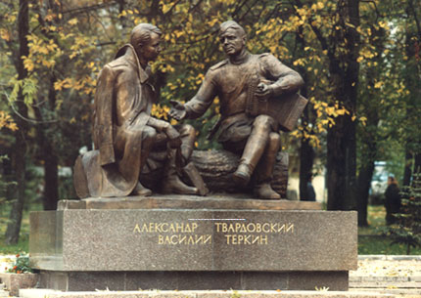
Теркин был всегда солдатом наступления. И потому он сразу нашел путь к сердцу воина – патриота. И оба они, поэт и образ героя, им созданный, навеки останутся в памяти народной. Читая поэму так и видишь их вместе: в окопе, в дороге, на привале у солдатского котелка в минуту передышки между боями.
Нет ничего прекраснее этих минут товарищеского общения, этой солдатской дружбы:
Свет пройди,- нигде
Не сыщешь,
Не случалось видеть мне,
Дружбы той святей и чище,
Что бывает на войне…

Slide 13
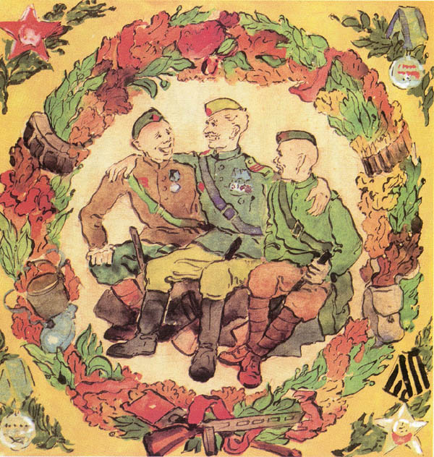
Образ Теркина предельно обобщен. Он – национальный тип, сходный с типом былинных богатырей, в то же время балагур и весельчак, похожий на находчивого солдата из русских народных сказок.
Особенно дороги в Теркине его мудрость, умение принять решение в любой сложнейшей обстановке. За ним всегда, как за своим командиром, шли солдаты:
Низко смерть над шапкой свищет,
Хоть кого согнет в дугу.
Цепь идет, как будто ищет
Что-то в поле на снегу.
И бойцам, что помоложе,
Что впервые так идут
В этот час всего дороже
Знать одно, что Теркин тут…

Slide 14
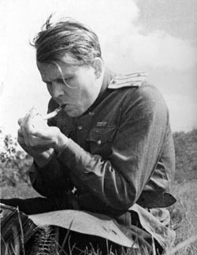
Василий Теркин знал реальность солдатских будней, как никто другой…
Равно как и его создатель – Александр Твардовский:
Повесть памятной годины,
Эту книгу про бойца
Я и начал с середины
И закончу без конца.
С мыслью, может, дерзновенной
Посвятить любимый труд
Павших памяти священной,
Всем друзьям поры военной,
Всем сердцам, чей дорог суд.

Slide 15
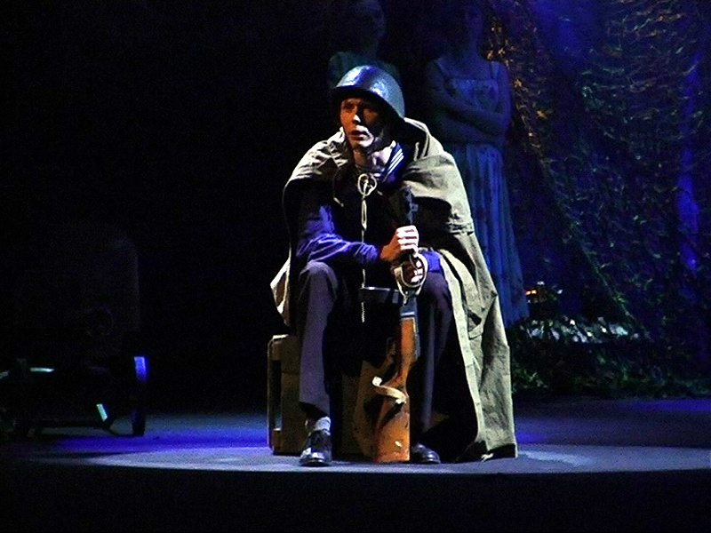
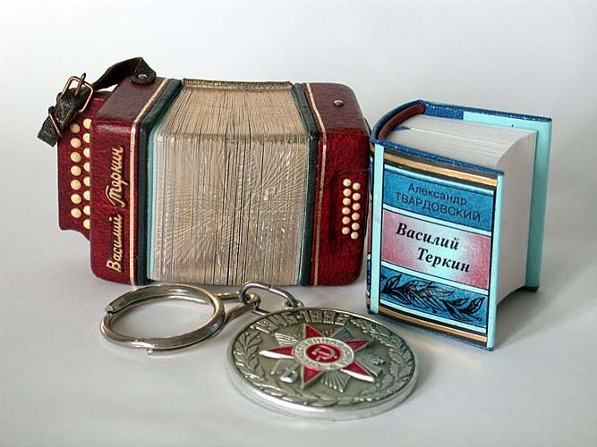
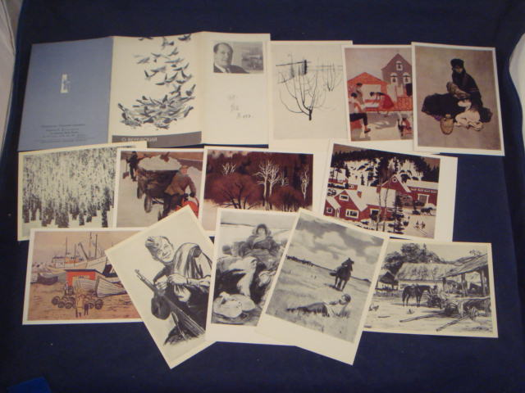
Праздник близок, мать-Россия,
Оберни на запад взгляд:
Далеко ушел Василий,
Вася Теркин, твой солдат.
То серьезный, то потешный,
Нипочем, что дождь, что снег,-
В бой, вперед, в огонь кромешный
Он идет, святой и грешный,
Русский чудо-человек.

Slide 16
Ради жизни на земле…
Мы
должны
помнить…

